Slide 1


Slide 2






تعيين تلميذ(ة) للإجابة .
توجيهات و شرح التعليمات .
عرض فيديو.
المرور بين الصفوف للمساعدة و تصحيح الإنجازات .
عمل في ثنائيات .
نهاية الشريط، المرور إلى الشريحة الموالية.

Slide 3

تنظيم حصص الأسبوع الخامس
اليوم 3 -
اليوم1 -
نشاط اعتيادي
ورشة الكتابة : الصرف والتحويل– مراجعة و توليف
ورشة الكتابة : التراكيب – مراجعة و توليف
نشاط اعتيادي
معجم وأساليب – مراجعة و توليف
التحدث - مراجعة و توليف
اليوم 4 -
اليوم 2 -
نشاط اعتيادي
ورشة الكتابة : الظواهر الإملائية– مراجعة و توليف
ورشة الكتابة : الإنتاج الكتابي– مراجعة و توليف
نشاط اعتيادي
ورشة القراءة : معجم النص– مراجعة و توليف
ورشة القراءة : استراتيجيات الفهم – مراجعة و توليف

Slide 4






هيكلة حصة اليوم
- 01 انشطة اعتيادية
طلاقة
- 02 ورشة القراءة
ورشة القراءة : معجم النص– مراجعة و توليف
- 03ورشة القراءة
استراتيجيات الفهم – مراجعة و توليف

Slide 5

عند نهاية الحصة
على الأقل % 80 من المتعلمين سيكونون قادرين على:
قراءة فقرة باسترسال؛
مراجعة وتوليف لمعجم نص قرائي واستراتيجيات المفردات.
مراجعة و توليف لاستراتيجيات فهم نص قرائي.

Slide 6

افتتاح الحصة
افتتاح الحصة
ترحيب
تدبير السلوك
نشاط اعتيادي : الطلاقة

Slide 7

مرحبا بكم ، سنبدأ حصة اللغة العربية.
اختــتام الحــصة
ورشة القراءة 2
ورشة القراءة 1
افتتاح الحصة

Slide 8







قبل أن نبدأ حصة اليوم سأذكركم بشروط الحصول على نجمة السلوك الجيد.
في كل حصة سيفوز ثلاثة منكم بالنجمة. من يذكرنا بالسلوك المناسب لكل مشهد؟
اختــتام الحــصة
ورشة القراءة 2
ورشة القراءة 1
افتتاح الحصة
؟

Slide 9


ضعوا اللوحة على الطاولة ، الكراسة والدفتر والمقلمة في القمطر.
اختــتام الحــصة
ورشة القراءة 2
ورشة القراءة 1
افتتاح الحصة

Slide 10
ستتدربون في هذه الحصة على قراءة فقرة بدقة وسرعة. من يقرأ؟ تابعوا معي
اختــتام الحــصة
ورشة القراءة 2
ورشة القراءة 1
افتتاح الحصة
اَلْبوصَلَةُ أَداةٌ مَلاحِيَّةٌ تُسْتَخْدَمُ لِتَحْديدِ ٱلْاِتِّجاهاتِ ٱلْأَرْبَعَةِ ٱلأَساسِيَّةِ. اُخْتُرِعَتْ في ٱلصِّينِ قَديماً خِلالَ ٱلقَرْنِ ٱلثّاني قَبْلَ ٱلْميلادِ، وَكانَتْ تَتَأَلَّفُ مِنْ إِبْرَةٍ مَغْناطيسِيَّةٍ تَطْفو عَلى سَطْحِ ٱلْماءِ.
وَصَلَتِ ٱلْبوصَلَةُ إِلى ٱلْعالَمِ ٱلْعَرَبِيِّ في ٱلْقَرْنِ ٱلثّاني عَشَرَ، ثُمَّ ٱنْتَقَلَتْ إِلى أوروبّا، مِمّا أَحْدَثَ ثَوْرَةً في عالَمِ ٱلْمِلاحَةِ ٱلْبَحْرِيَّةِ. فَقَدْ ساهَمَتِ ٱلْبوصَلَةُ في ٱكْتِشافِ ٱلْعالَمِ ٱلْجَديدِ وَتَوْسِعَةِ ٱلتِّجارَةِ ٱلْعالَمِيَّةِ، وَما زالَتْ تُسْتَخْدَمُ حَتّى ﭐلْآنَ في ٱلْمِلاحَةِ وَٱلرَّحَلاتِ ٱلاِسْتِكْشافِيَّةِ وَٱلرِّياضاتِ ٱلْخارِجِيَّةِ.
.

Slide 11

الآن سنمر لتحدي الطلاقة. سأسحب 5 بطاقات تحمل أسماء 5 متعلمين. سأنادي على المتعلم الأول ليقرأ النص بطلاقة.
اختــتام الحــصة
ورشة القراءة 2
ورشة القراءة 1
افتتاح الحصة
تَحَدّي ٱلطَّلاقَةِ

Slide 12
أنادي على التلميذ الأول: .................................. .
اختــتام الحــصة
ورشة القراءة 2
ورشة القراءة 1
افتتاح الحصة
اَلْبوصَلَةُ أَداةٌ مَلاحِيَّةٌ تُسْتَخْدَمُ لِتَحْديدِ ٱلْاِتِّجاهاتِ ٱلْأَرْبَعَةِ ٱلأَساسِيَّةِ. اُخْتُرِعَتْ في ٱلصِّينِ قَديماً خِلالَ ٱلقَرْنِ ٱلثّاني قَبْلَ ٱلْميلادِ، وَكانَتْ تَتَأَلَّفُ مِنْ إِبْرَةٍ مَغْناطيسِيَّةٍ تَطْفو عَلى سَطْحِ ٱلْماءِ.
وَصَلَتِ ٱلْبوصَلَةُ إِلى ٱلْعالَمِ ٱلْعَرَبِيِّ في ٱلْقَرْنِ ٱلثّاني عَشَرَ، ثُمَّ ٱنْتَقَلَتْ إِلى أوروبّا، مِمّا أَحْدَثَ ثَوْرَةً في عالَمِ ٱلْمِلاحَةِ ٱلْبَحْرِيَّةِ. فَقَدْ ساهَمَتِ ٱلْبوصَلَةُ في ٱكْتِشافِ ٱلْعالَمِ ٱلْجَديدِ وَتَوْسِعَةِ ٱلتِّجارَةِ ٱلْعالَمِيَّةِ، وَما زالَتْ تُسْتَخْدَمُ حَتّى ﭐلْآنَ في ٱلْمِلاحَةِ وَٱلرَّحَلاتِ ٱلاِسْتِكْشافِيَّةِ وَٱلرِّياضاتِ ٱلْخارِجِيَّةِ.
.

Slide 13
الفائزون بنجمة الطلاقة هم ...........................................................................
اختــتام الحــصة
ورشة القراءة 2
ورشة القراءة 1
افتتاح الحصة
تَحَدّي ٱلطَّلاقَةِ

Slide 14
ورشة القراءة ـــــ الحصة 1
ورشة القراءة ــــ المراجعة والتوليف
الهجرة ظاهرة طبيعية ــــ مراجعة وتوليف.

Slide 15
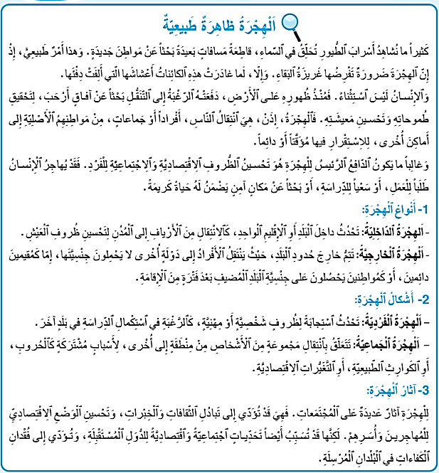
خذوا كراساتكم , الصفحة 116 ,
سأقرأ النص ؛ تابعوا معي ؛ ستقرؤون النص مثلي.
اختــتام الحــصة
ورشة القراءة 2
ورشة القراءة 1
افتتاح الحصة

Slide 16
الان سيقرأ كل واحد منكم فقرة مع احترام قواعد القراءة السليمة. الآخرون يتتبعون للبحث عن كلمات لها علاقة بالتعلم.
اختــتام الحــصة
ورشة القراءة 2
ورشة القراءة 1
افتتاح الحصة

Slide 17
في مجموعات ثنائية، أنجزوا النشاط التالي على دفاتر البحث.
اختــتام الحــصة
ورشة القراءة 2
ورشة القراءة 1
افتتاح الحصة
أَبْحَثُ في ﭐلنَّصِّ عَنْ مُرادِفِ أَوْ ضِدِّ :
أَوْسَعَ = ............... اِعْتادَتْ = .............اَلْحافِزُ = ................
اِستِقْرارٌ≠ ........................ مُؤَقَّتٌ≠ ............................
أَشْرَحُ:
أَسْرابُ ﭐلطُّيورِ :..............................................................
اَلْأَرْيافُ :......................................................................

Slide 18
سأمر بين الصفوف لمساعدتكم
اختــتام الحــصة
ورشة القراءة 2
ورشة القراءة 1
افتتاح الحصة
أَبْحَثُ في ﭐلنَّصِّ عَنْ مُرادِفِ أَوْ ضِدِّ :
أَوْسَعَ = ............... اِعْتادَتْ = .............اَلْحافِزُ = ................
اِستِقْرارٌ≠ ........................ مُؤَقَّتٌ≠ ............................
أَشْرَحُ:
أَسْرابُ ﭐلطُّيورِ :..............................................................
اَلْأَرْيافُ :......................................................................

Slide 19
من يصحح السؤال الأول. أين وجدتم المرادفات و الأضداد ؟
اختــتام الحــصة
ورشة القراءة 2
ورشة القراءة 1
افتتاح الحصة
أَبْحَثُ في ﭐلنَّصِّ عَنْ مُرادِفِ أَوْ ضِدِّ :
أَوْسَعَ = ............... اِعْتادَتْ = .............اَلْحافِزُ = ................
اِستِقْرارٌ≠ ........................ مُؤَقَّتٌ≠ ............................
أَشْرَحُ:
أَسْرابُ ﭐلطُّيورِ :..............................................................
اَلْأَرْيافُ :......................................................................

Slide 20
صححوا.
اختــتام الحــصة
ورشة القراءة 2
ورشة القراءة 1
افتتاح الحصة
أَبْحَثُ في ﭐلنَّصِّ عَنْ مُرادِفِ أَوْ ضِدِّ :
أَوْسَعَ = أَرْحبُ اِعْتادَتْ = أَلِفتْ اَلْحافِزُ = اَلدّافِعُ
اِستِقْرارٌ≠ اِنْتِقالٌ – هِجْرَةٌ مُؤَقَّتٌ≠ دائِمٌ
أَشْرَحُ:
أَسْرابُ ﭐلطُّيورِ :..............................................................
اَلْأَرْيافُ :......................................................................

Slide 21
من يصحح السؤال الثاني؟
اختــتام الحــصة
ورشة القراءة 2
ورشة القراءة 1
افتتاح الحصة
أَبْحَثُ في ﭐلنَّصِّ عَنْ مُرادِفِ أَوْ ضِدِّ :
أَوْسَعَ = أَرْحبُ اِعْتادَتْ = أَلِفتْ اَلْحافِزُ = اَلدّافِعُ
اِستِقْرارٌ≠ اِنْتِقالٌ – هِجْرَةٌ مُؤَقَّتٌ≠ دائِمٌ
أَشْرَحُ:
أَسْرابُ ﭐلطُّيورِ :..............................................................
اَلْأَرْيافُ :......................................................................

Slide 22
صححوا.
اختــتام الحــصة
ورشة القراءة 2
ورشة القراءة 1
افتتاح الحصة
أَبْحَثُ في ﭐلنَّصِّ عَنْ مُرادِفِ أَوْ ضِدِّ :
أَوْسَعَ = أَرْحبُ اِعْتادَتْ = أَلِفتْ اَلْحافِزُ = اَلدّافِعُ
اِستِقْرارٌ≠ اِنْتِقالٌ – هِجْرَةٌ مُؤَقَّتٌ≠ دائِمٌ
أَشْرَحُ:
أَسْرابُ ﭐلطُّيورِ : مَجْموعَةٌ كَبيرَةٌ مِنَ ﭐلطُّيورِ تَطيرُ مَعاً.
اَلْأَرْيافُ : اَلْقُرى وَﭐلْبَوادي.

Slide 23
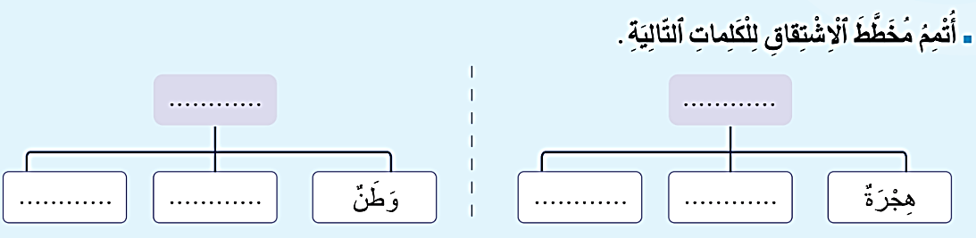
الآن أنجزوا النشاط التالي على كراساتكم. عمل فردي
اختــتام الحــصة
ورشة القراءة 2
ورشة القراءة 1
افتتاح الحصة

Slide 24
سأمر بين الصفوف لمساعدتكم.
اختــتام الحــصة
ورشة القراءة 2
ورشة القراءة 1
افتتاح الحصة

Slide 25
نصحح. ما هي الكلمات التي وجدتم. هل أنتم متفقون؟
اختــتام الحــصة
ورشة القراءة 2
ورشة القراءة 1
افتتاح الحصة

Slide 26
صححوا. يمكننكم كتابة كلمات أخرى.
اختــتام الحــصة
ورشة القراءة 2
ورشة القراءة 1
افتتاح الحصة
وَطنَ
هَجَرَ
مَوْطِنٌ
مُواطِنٌ
تَهْجيرٌ
مُهَاجِرَ

Slide 27
ورشة القراءة ـــ الحصة 2
ورشة القراءة ــــ المراجعة والتوليف.
الهجرة ظاهرة طبيعية ــــ مراجعة وتوليف.

Slide 28
أقرؤوا النص قراءة هامسة. سوف يساعدكم ذلك على الإجابة عن أسئلة الفهم. الصفحة 116
اختــتام الحــصة
ورشة القراءة 2
ورشة القراءة 1
افتتاح الحصة

Slide 29
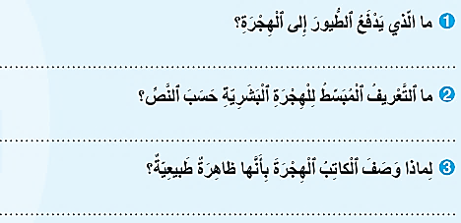
في مجموعات ثنائية، أجيبوا عن الأسئلة التالية
اختــتام الحــصة
ورشة القراءة 2
ورشة القراءة 1
افتتاح الحصة

Slide 30
سأمر بين الصفوف لمساعدتكم.
اختــتام الحــصة
ورشة القراءة 2
ورشة القراءة 1
افتتاح الحصة

Slide 31
نصحح : من يقدم لنا عمل مجموعته . هل أنتم متفقون ؟ لماذا؟
اختــتام الحــصة
ورشة القراءة 2
ورشة القراءة 1
افتتاح الحصة

Slide 32
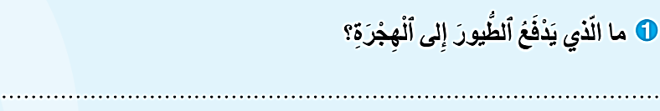
صححوا.
اختــتام الحــصة
ورشة القراءة 2
ورشة القراءة 1
افتتاح الحصة
تَدْفَعُ غَريزَةُ ﭐلْبَقاءِ ﭐلطُّيورَ إِلى ﭐلْهِجْرَةِ، حَيْثُ تَبْحَثُ عَنْ بيئَةٍ تُوَفِّرُ لَها ﭐلْغِذاءَ وَﭐلْمُناخَ ﭐلْمُناسِبَ وَﭐلْأَمانَ.

Slide 33
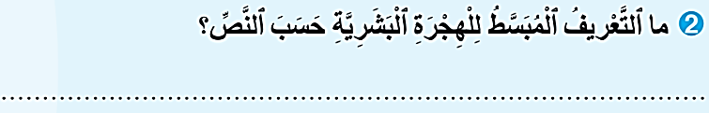
صححوا.
اختــتام الحــصة
ورشة القراءة 2
ورشة القراءة 1
افتتاح الحصة
اَلْهِجْرَةُ ﭐلْبَشَرِيَّةُ هِيَ ﭐنْتِقالُ ﭐلْأَشْخاصِ مِنْ أَماكِنِهِمُ ﭐلْأَصْلِيَّةِ إِلى أَماكِنَ أُخْرى، داخِلَ بَلَدِهِمْ أَوْ خارِجَهُ، بِهَدَفِ تَحْسينِ ظُروفِ مَعيشَتِهِمْ أَوْ تَحْقيقِ طُموحاتِهِمْ.

Slide 34
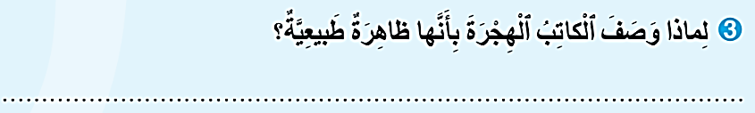
صححوا.
اختــتام الحــصة
ورشة القراءة 2
ورشة القراءة 1
افتتاح الحصة
وَصَفَ ﭐلْكاتِبُ ﭐلْهِجْرَةَ بِأَنَّهَا ظَاهِرَةٌ طَبِيعِيَّةٌ لِأَنَّه سُلوكٌ وَغَريزَةٌ فِطْرِيَّةٌ لَدى أَغْلَبِ ﭐلْكائِناتِ ﭐلْحَيَّةِ، فَـﭐلطُّيورُ تُهاجِرُ بَحْثاً عَنِ ﭐلْغِذاءِ وَﭐلْمُناخِ ﭐلْمُناسِبِ، وَكَذَلِكَ ﭐلْإِنْسانُ يُهاجِرُ لِأَسْبابٍ مُخْتَلِفَةٍ.

Slide 35
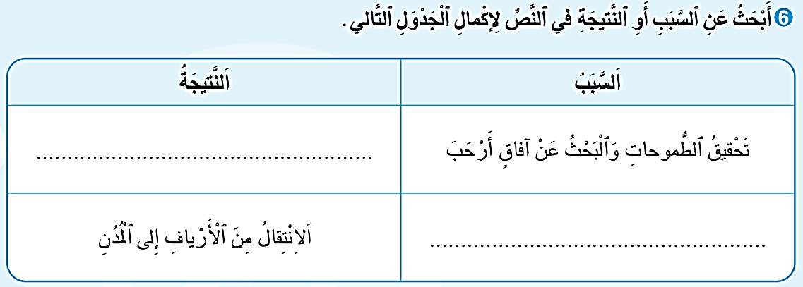
الان أجيبوا عن السؤال التالي بتوظيف استراتيجية سبب و نتيجة
اختــتام الحــصة
ورشة القراءة 2
ورشة القراءة 1
افتتاح الحصة

Slide 36
سأمر بين الصفوف لمساعدتكم.
اختــتام الحــصة
ورشة القراءة 2
ورشة القراءة 1
افتتاح الحصة

Slide 37
نصحح. من يقرأ جوابه؟ هل أنتم متفقون؟ أين ورد الجواب في النص؟
اختــتام الحــصة
ورشة القراءة 2
ورشة القراءة 1
افتتاح الحصة

Slide 38
صححوا.
اختــتام الحــصة
ورشة القراءة 2
ورشة القراءة 1
افتتاح الحصة
اَلتَّنَقُّلِ وﭐلْهِجْرَةُ إِلى أَماكِنَ أُخْرى.
تَحْسِينُ ظُرُوفِ ﭐلْعَيْشِ

Slide 39
اختتام الحصة
اختتام الحصة

Slide 40

إلى اللقاء في الحصة المقبلة.
اختــتام الحــصة
ورشة القراءة 2
ورشة القراءة 1
افتتاح الحصة

Slide 41

بناء على إنجازات المتعلمين خلال الممارسة المستقلة
ما تقديرك لنسبة التحكم في هدف الدرس؟
تسجل النسبة على صفحة اليوم من مذكرة الأستاذ.

